Slide 1


Competência 5: Elaborar proposta de intervenção para o problema abordado, demonstrando respeito aos direitos humanos.

Slide 2
Propostas de intervenções:
• da mídia: televisão, rádio, internet, jornais, (campanhas em geral);
de ONGs e igrejas: abrigos, projetos sociais, campanhas de bairros, doações da comunidade, palestras;
da escola: formação de cidadãos conscientes, palestras, aulas conscientizadoras, aulas de cidadania, de ética, seminários;
da iniciativa privada: empresas, parcerias público-privadas;
do governo: leis, fiscalização, punição, campanhas, conscientização popular.

Slide 3

Intervenção
O que fazer?
Como deve ser feito?
Quem vai fazer?

Slide 4

Propostas que ferem os direitos humanos:
Apoio a políticas discriminatórias em relação ao credo, à raça, às convicções políticas, bem como tortura, privação de liberdade de ir e vir ou de expressão;
Linchamentos;
Pena de morte;
Grupos de extermínio; (propostas de qualquer tipo de violência);
Homofobia, xenofobia, preconceitos.

Slide 5
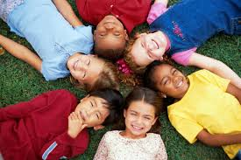

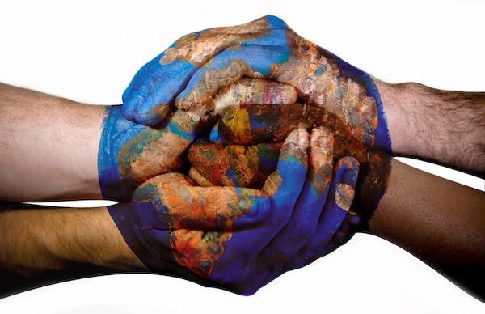

O que deve ser valorizado:
Os direitos humanos (valores, atos e comportamentos, nomeados e protegidos, que possibilitam a todos uma vida digna), tais como os direitos à vida, à integridade, à liberdade, à intimidade, consagrados nos tratados internacionais de direitos humanos e na Constituição da República Federativa do Brasil (direitos fundamentais).

